Slide 1
MySQL Database
Introduction

Slide 2
Introduction
데이터베이스와 데이터베이스 관리 시스템

Slide 3
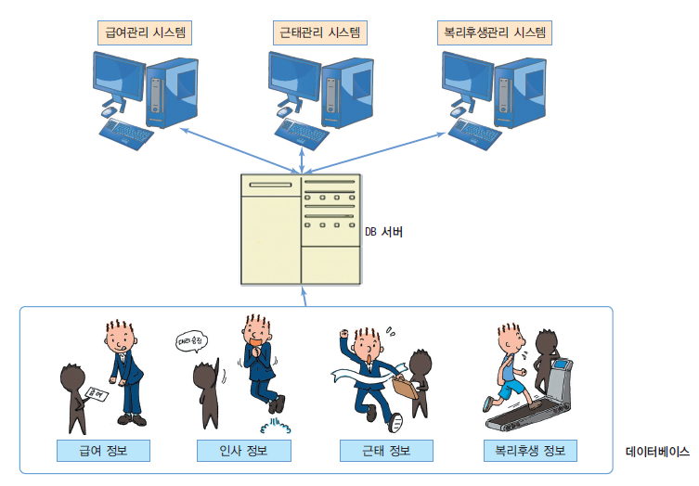
데이터베이스와 데이터베이스 관리 시스템
Data
하나하나의 단편적인 정보
정보는 있으나 아직 체계화가 되지 않은 상태
Database
데이터의 집합 (a Set of Data)
여러 응용 시스템(프로그램)들의 통합된 정보들을 저장하여 운영할 수 있는 공용(Shared) 데이터의 집합
효율적으로 저장, 검색, 갱신할 수 있도록 데이터 집합들끼리 연관시키고 조직화되어야 한다

Slide 4
데이터베이스와 데이터베이스 관리 시스템
데이터베이스의 특성
실시간 접근성 (Real-time Accessibility) 사용자의 요구를 즉시 처리할 수 있다
계속적인 변화 (Continuous Evolution) 정확한 값을 유지하기 위해 삽입, 삭제, 수정 작업 등을 이용하여 데이터를 지속적으로 갱신할 수 있다
동시 공유성 (Concurrent Sharing) 사용자마다 서로 다른 목적으로 사용하므로 동시에 여러 사람이 동일한 데이터에 접근하고 이용할 수 있다
내용 참조 (Contents Reference) 저장한 데이터 레코드의 위치나 주소가 아닌 사용자가 요구하는 데이터의 내용, 즉 데이터 값에 따라 참조할 수 있어야 한다

Slide 5
데이터베이스와 데이터베이스 관리 시스템
데이터베이스 관리 시스템 (Database Management System = DBMS)
데이터베이스를 관리, 운영하는 소프트웨어
여러 응용 소프트웨어(프로그램) 또는 시스템이 동시에 데이터베이스에 접근하여 사용할 수 있게 한다
필수 3기능
정의 기능 : 데이터베이스의 논리적, 물리적 구조를 정의
조작 기능 : 데이터를 검색, 삽입, 갱신, 삭제하는 기능
제어 기능 : 데이터베이스의 내용 정확성과 안전성을 유지하도록 제어하는 기능
Oracle, Microsoft SQL Server, MySQL, DB2 등의 상용 또는 공개 DBMS가 있다

Slide 6
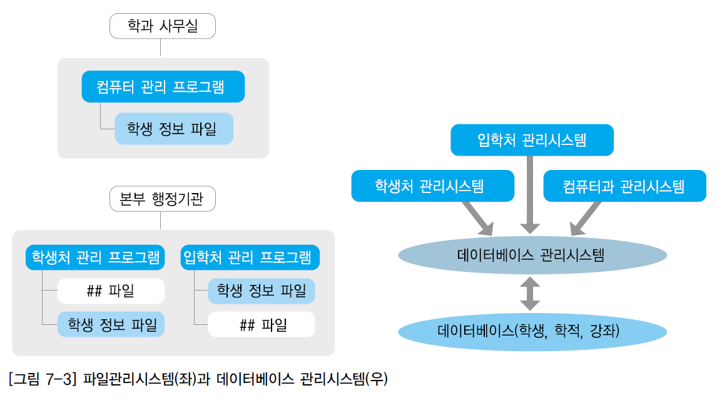
데이터베이스와 데이터베이스 관리 시스템
기존 파일 시스템의 문제
데이터 종속성으로 인한 문제
데이터 중복성으로 인한 문제
데이터베이스의 도입
데이터의 종속성 보완
중복성 제거

Slide 7


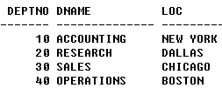
데이터베이스와 데이터베이스 관리 시스템
Application Developer
Application User
User
ODBC / JDBC
Web Server Middleware
SQL
DBMS
(Database Management System)
DBA
(Database Administrator)
DB
(Database)

Slide 8
Database Schama
Schema
데이터베이스의 논리적 정의
3단계 Schema
External Schema (외부 스키마)
각 사용자 입장에서 본 Database 구조
사용자마다 서로 다른 Schema를 가짐
개념 Schema에 대한 서브 Schema
Conceptual Schema (개념적 스키마)
조직 전체의 입장에서 본 Database 구조
한 개의 Schema만 존재하며, 서로 다른 사용자가 공유
Data 객체(개체, 관계), 제약 조건에 대한 명세를 유지
Physical Schema (물리적 스키마)
저장 장치의 입장에서 본 Database 구조
각 data 객체의 저장 구조를 표현
내부 레코드의 형식
저장 data 항목의 표현 방법
….
View1
View2
View3
View4
External
Schema
Conceptual Schema
Physical Schema
Stored Database

Slide 9
데이터베이스와 데이터베이스 관리 시스템
데이터베이스 관리 시스템의 장점
데이터 독립성 및 중복이 최소화
데이터의 일관성 및 무결성 유지
데이터 보안 보장
표준화되고 일관된 데이터 관리 기능
응용프로그램 개발 시간의 단축
데이터 동시 사용 가능
데이터 회복 가능
데이터베이스 관리 시스템의 단점
시스템 자원 요구로 운영비 증대
고급 프로그래밍 필요로 자료 처리의 복잡화
부분적 데이터베이스 손실이 전체 시스템을 정지
장애 발생 대비를 위한 복잡한 Back Up과 Recovery 작업 필요

Slide 10
데이터베이스와 데이터베이스 관리 시스템
데이터베이스의 종류
관계형 데이터베이스 (Relational Database = RDB)
1970년 IBM E. F. Codd에 의해 제안되어 수십년 동안 주류 데이터베이스로 성장 확대
키와 값들의 간단한 관계를 테이블화 시킨 매우 간단한 원칙의 개념을 가진 데이터베이스
일련의 정형화된 테이블로 구성된 데이터 항목들의 집합이며 각 테이블은 데이터의 성격에 따라 여러 개의 컬럼(키)이 포함된다
사용자는 SQL이라는 표준 질의어를 통해 데이터를 조작 또는 조회할 수 있다
SQL (Structured Query Language)
객체지향 데이터베이스 (Object Oriented Database = OODB)
정보를 객체의 형태로 표현하는 데이터베이스
객체 모델이 그대로 데이터베이스에도 적용되어 데이터 모델을 그대로 응용프로그램에 적용, 데이터 변환과 질의 작업이 필요하지 않은 장점이 있다

Slide 11
데이터베이스와 데이터베이스 관리 시스템
데이터베이스의 종류
객체관계형 데이터베이스 (Object Relation Database = ORDB)
관계형 데이터베이스에서 사용하는 데이터를 확장
관계형 데이터베이스를 객체 지향 모델링과 데이터를 관리하는 기능을 갖도록 확장한 것
NoSQL
대용량 데이터, 비정형 데이터의 웹 서비스와 SNS, 클라우드 컴퓨팅의 확대 보급과 대중화로 최근 주목받고 있는 데이터베이스 기술
그 외
Hierachical Database
Network Database

Slide 12
관계형 데이터베이스
논리적(개념적) 데이터 모델링과 물리적인 데이터베이스
RDBMS의 이해
Relation 또는 2차원 Table을 이용하여 정보 저장
Relation = Table 간의 연관
Attribute = Column
Tuple = Row
엔티티(Entity)
학생
테이블
행(Coulumn)
데이터타입
제약조건
Student
student_id
Number
PK
학번
이름
학년
학과
속성(Attibute)
name
VACHAR(80)
grade
Number
dept
VARCHAR(40)

Slide 13
관계형 데이터베이스
ERD 예시를 통해 보는 관계
사원(Entity)
부서(Entity)
#*사번
* 이름
O급여
O직책
#*부서코드
* 이름
O위치
O직책
3
2
1
4
# : 대표값 – PK(Primary Key)
* : NOT NULL
O : NUL 가능
어떤 부서는 사원을 배치 받지 않을 수 있다 (점선)
사원은 특정 부서에 소속되어 있다 (실선)
한 부서에는 여러 명의 사원이 소속되어 있다 (다중선)
한 사원은 하나의 부서에만 속한다 (단일선)

Slide 14
관계형 데이터베이스
Table Student
테이블
column(Attribute)
student_id
name
grade
dept
1
정성진
1
컴퓨터
2
박현진
2
수학
row( record )
3
홍길동
4
물리
…
…
…
…
field
field
테이블 : RDBMS의 기본적 저장 구조. 한 개 이상의 column과 0개 이상의 row로 구성
열(Column) : 테이블상에서의 단일 종류의 데이터를 나타냄. 특정 데이터 타입 및 크기를 가지고 있음
행(Row) : Column 값들의 조합. 튜플, 레코드라고 함. 기본키(PK)에 의해 구분된다. 기본키는 중복을 허용하지 않으며 없어서는 안된다
Field : Row와 Column의 교차점으로 Field는 데이터를 포함할 수 있고 없을 때는 NULL 값을 가지고 있다

Slide 15
관계형 데이터베이스 : 무결성 제약조건(Integrity Constraint)
개체 무결성(Entity Integrity)
Table은 중복된 ROW를 가질 수 없으며 모든 Table은 각각의 ROW를 유일하게 식별할 수 있는 Column의 집합을 가진다. 이러한 Column의 집합 중에서 대표되는 컬럼을 Primary Key(PK)로 정의한다
Primary Key의 값은 항상 유일(Unique)하며 널(Null)을 허용해서는 안된다
참조 무결성(Referential Integrity)
Table들은 Foreign Key(FK)를 통해 서로 연결되어 있다. Foreign Key는 다른 Table 또는 자신 Table의 PK 값을 참조하기 위해 복사하여 가지고 있는 Column을 말한다
참조 무결성이 지켜지기 위해서 FK Column의 값은 참조하는 PK 컬럼 값 중의 하나이거나 Null이어야 한다
무결성 제약은 DBMS 시스템이 자동으로 수행한다

Slide 16
관계형 데이터베이스
Primary Key (PK) : 기본키
관계(Relation)에서 튜플을 구분하기 위하여 사용하는 기본 키
하나의 애트리뷰트, 또는 애트리뷰트의 집합(복합키) 가능
관리자에 의해 릴레이션 생성시 정의된 (자동으로 Index 생성)
동일한 PK를 지닌 레코드는 존재할 수 없음
기타
Candidate Key (후보키) : 튜플을 식별할 수 있는 최소한의 애트리뷰트 집합
하나의 릴레이션에는 PK가 될 수 있는 키가 여러 개 있을 수 있음
유일성과 희소성이 있으면 Candidate Key가 될 수 있음
Alternative Key (대체키) : 후보키 중 기본 키가 아닌 것
Composite Key (복합키) : 둘 이상의 애트리뷰트가 하나의 Key를 이루는 것

Slide 17
관계형 데이터베이스
학번
(Sno)
이름
(Sname)
학년
(Year)
학과
(Dept)
학생
기본키 : 학번
후보키 : 기본키와 동일
주민등록번호 등이 있다면 후보키가 될 수 있음
등록
기본키 : (학번, 과목번호)
후보키 : 기본키와 동일
학번이나 과목번호만으로는 키가 되지 못합
등록번호와 같이 별도의 단일키를 추가하여 PK로 지정할 수도 있음
학생
(STUDENT)
100
나 수 영
4
컴퓨터
200
이 찬 수
3
전기
300
정 기 태
1
컴퓨터
400
송 병 길
4
컴퓨터
등록
(ENROL)
학번
(Sno)
과목번호
(Cno)
성적
(Grade)
100
C413
A
100
E412
A
200
C123
B
300
C312
A

Slide 18
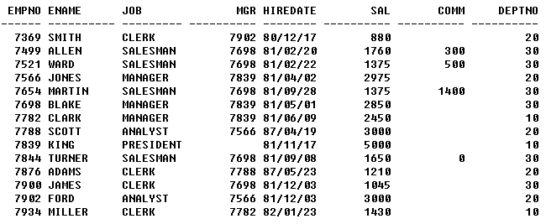
관계형 데이터베이스
Foreign Key (FK) : 외래키
기본키를 참조하는 애트리뷰트
다른 릴레이션의 튜플을 대표
릴레이션 간의 관계를 나타내기 위해 사용
NULL 가능 (참조되지 않음을 의미)
EMP
PK
FK
PK
DEPT

Slide 19
SQL(Structured Query Language) 개요
데이터베이스 스키마 생성, 자료의 검색, 수정, 그리고 데이터베이스 객체 접근 관리 등을 위해 고안된 언어
비절차식 언어
1970년대 IBM의 SYSTEM R 프로젝트를 통해 개발
다수의 데이터베이스 관련 프로그램의 표준 언어
RDBMS에서 사용하기 위해 ANSI에서 책정한 표준 언어
DBMS 제품별로 SQL에 대한 추가 및 확장

Slide 20
SQL(Structured Query Language) 개요 : SQL 명령어의 종류
DML(Data Manipulation Language)
데이터 처리를 위해 응용프로그램과 데이터베이스 관리 시스템간의 인터페이스를 위한 언어
데이터 처리를 위한 연산의 집합으로 데이터의 검색, 삽입, 수정 및 삭제하기 위한 수단을 제공
SELECT, INSERT, UPDATE, DELETE, MERGE
DDL(Data Definition Language)
데이터베이스 구조, 데이터 형식, 접근 방식 등 데이터베이스를 구축, 변경할 목적으로 사용하는 언어
DDL 컴파일러가 컴파일한 후 데이터 사전에 저장
데이터의 논리적, 물리적 구조를 생성, 변경, 삭제하는 기능을 제공
CREATE, ALTER, DROP, RENAME
DCL(Data Control Language)
보안 및 권한 제어, 무결성, 회복, 병행 제어를 위한 언어
: 데이터에 대한 권한 관리 및 트랜잭션 제어
GRANT, REVOKE 등

Slide 21
Installation
MySQL 8과 Workbench 설치

Slide 22
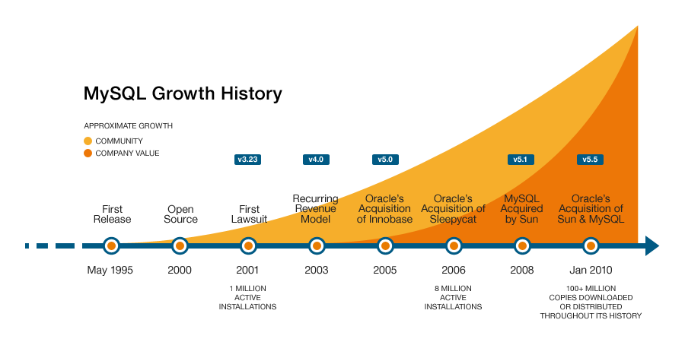

About MySQL
세계에서 가장 인기 있는 Open Source Database Management System
1995년 첫 공식 버전 출시
2001년 GNU GPL 등록
2008년 1월, Sun Microsystems에서 인수
2010년 1월, Oracle이 Sun Microsystems와 함께 인수
Open Source LAMP Stack으로 급성장

Slide 23
About MySQL
주요 기능
최상의 신뢰성과 보안성을 제공하는 오픈 소스 데이터베이스
Stored Procedure, Trigger, View 등 RDBMS로서 기본 기능에 충실
사용자의 편의에 따른 Pluggable Storage Engine 기능
다양한 Third Party 엔진 지원
마법사 툴을 이용한 쉬운 설치 및 환경 설정
다양한 관리자용 GUI Tool 제공(Administration, Migration, Backup, Workbench, Query Browser 등)
중앙 집중 관리(보안, 스키마 관리, Replication, 성능 모니터링 등)
다양한 플랫폼과 다양한 언어 지원
가격 대비 최대 성능 효과의 TCO 절감 DBMS

Slide 24
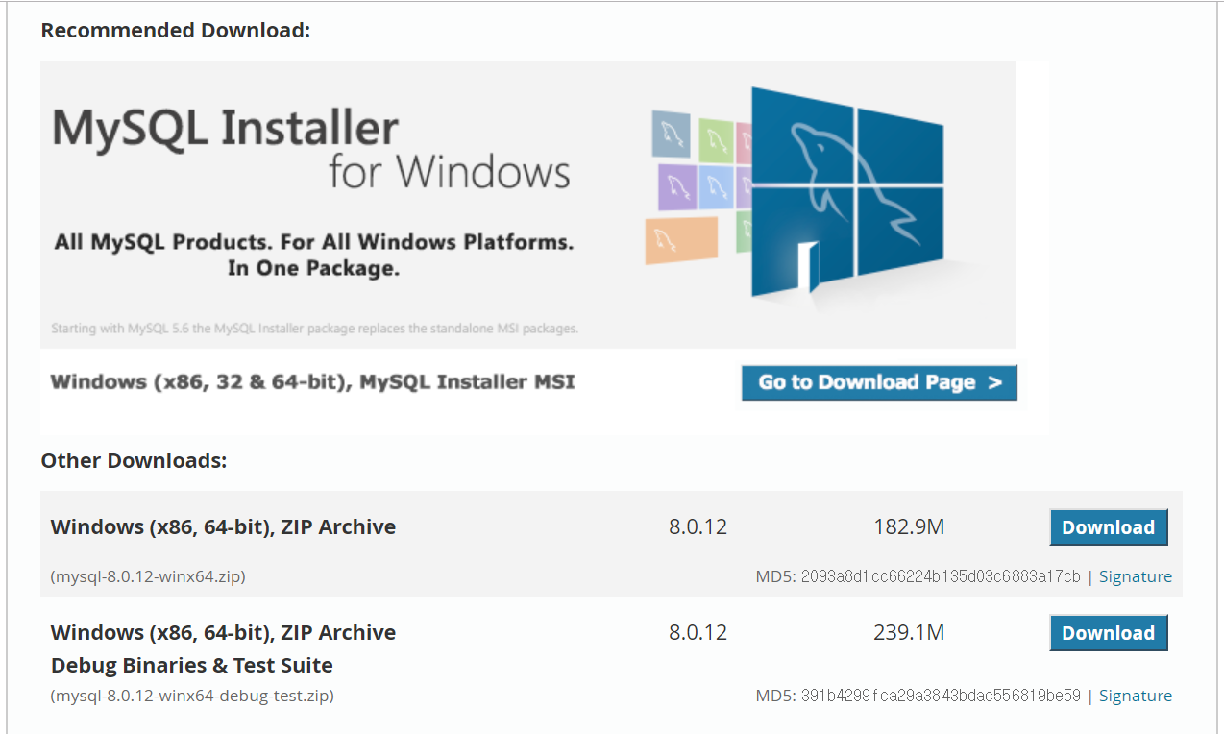
Installation : MySQL 8.0
MySQL 홈페이지에서 MySQL 8.0 Community 다운로드 후 설치
직접 다운로드 경로
https://dev.mysql.com/downloads/mysql/
시스템 운영체제에 맞는 설치 파일 선택 후 다운로드
다운로드 받은 Installer를 실행

Slide 25
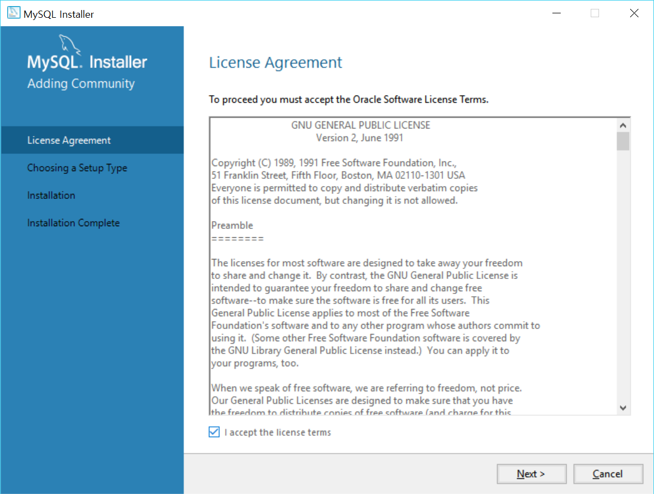
Installation : MySQL 8.0
License 허용 > Next

Slide 26
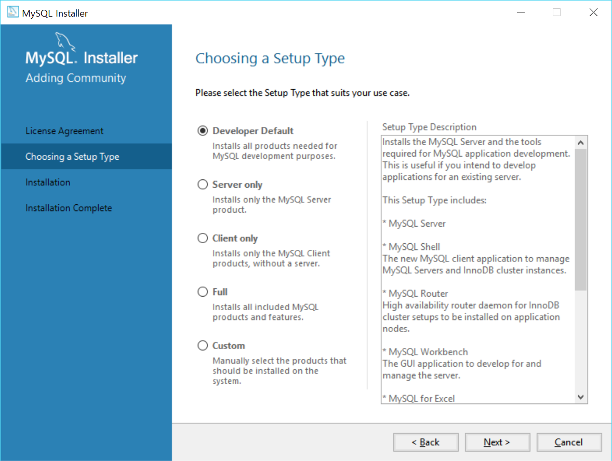
Installation : MySQL 8.0
Setup Type : Developer Default > Next

Slide 27
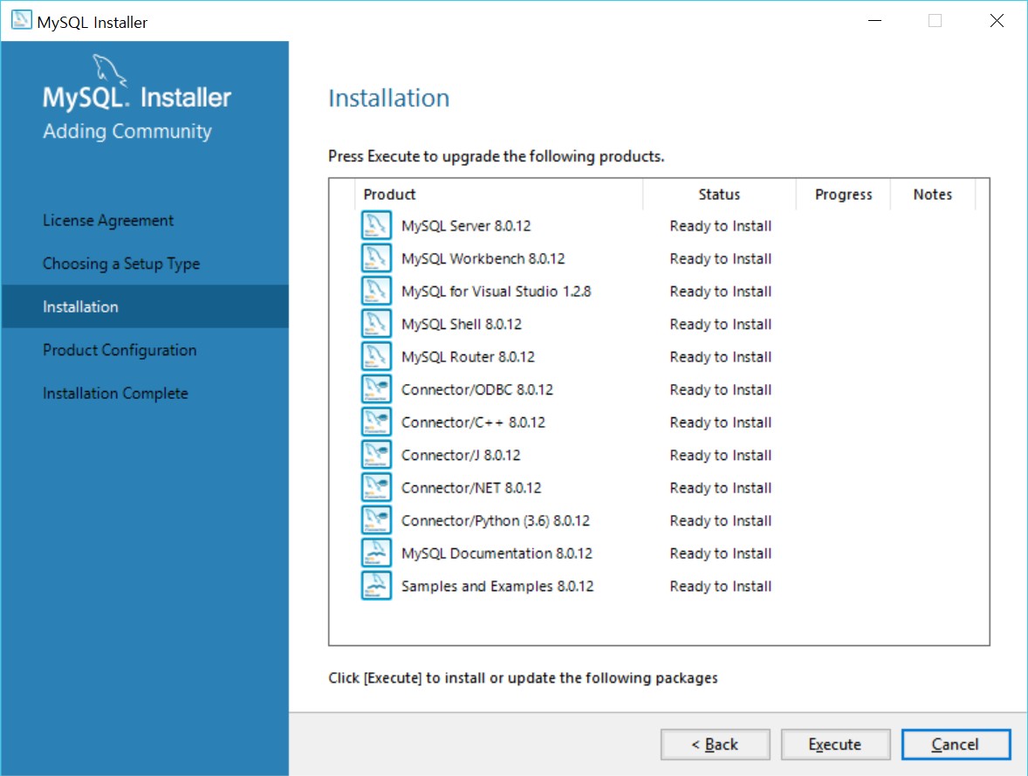
Installation : MySQL 8.0
설치할 Product 선택 > Execute
설치 완료 후 > Next

Slide 28
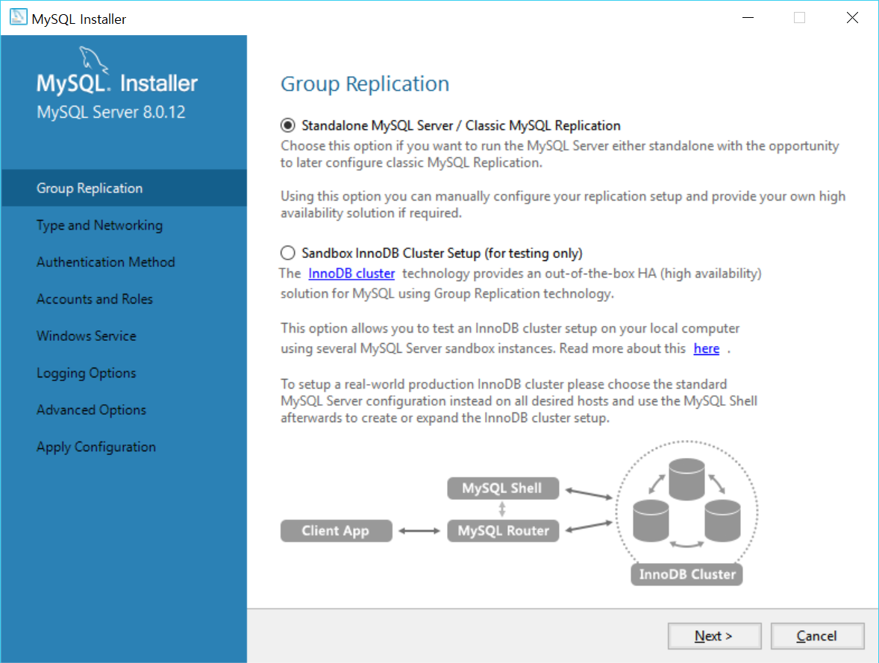
Installation : MySQL 8.0
Product Configuration
Standalone MySQL Server 선택 > Next

Slide 29
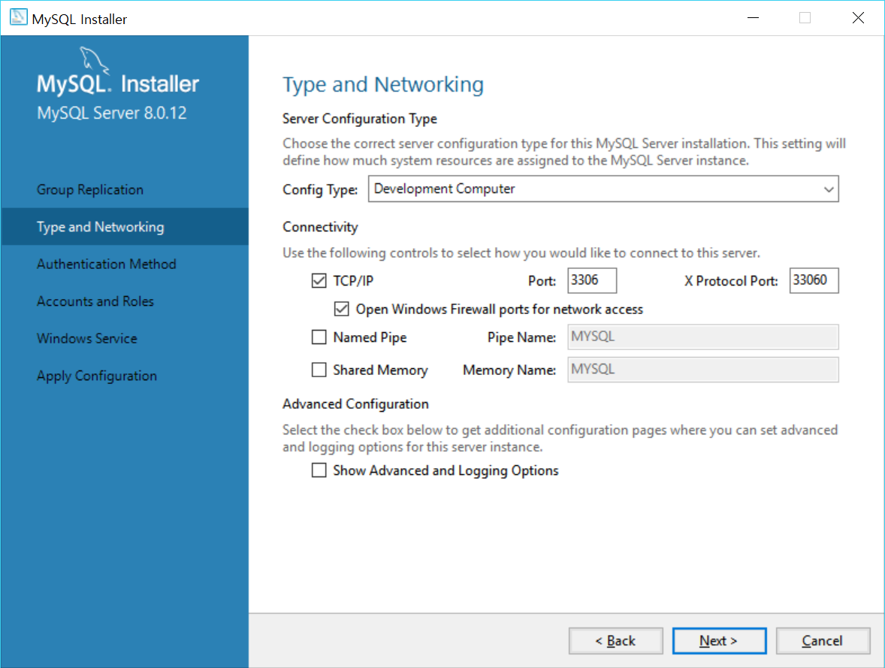
Installation : MySQL 8.0
Product Configuration
MySQL 접속 정보 설정
MySQL의 기본 포트는 3306

Slide 30
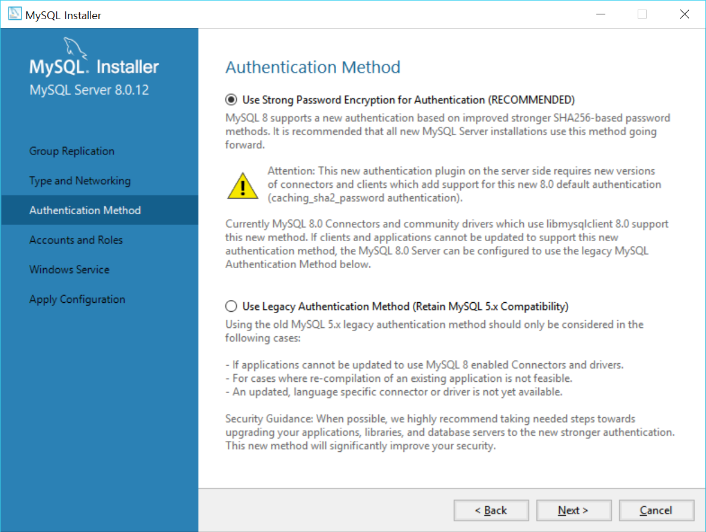
Installation : MySQL 8.0
인증 방식의 설정 > Next

Slide 31
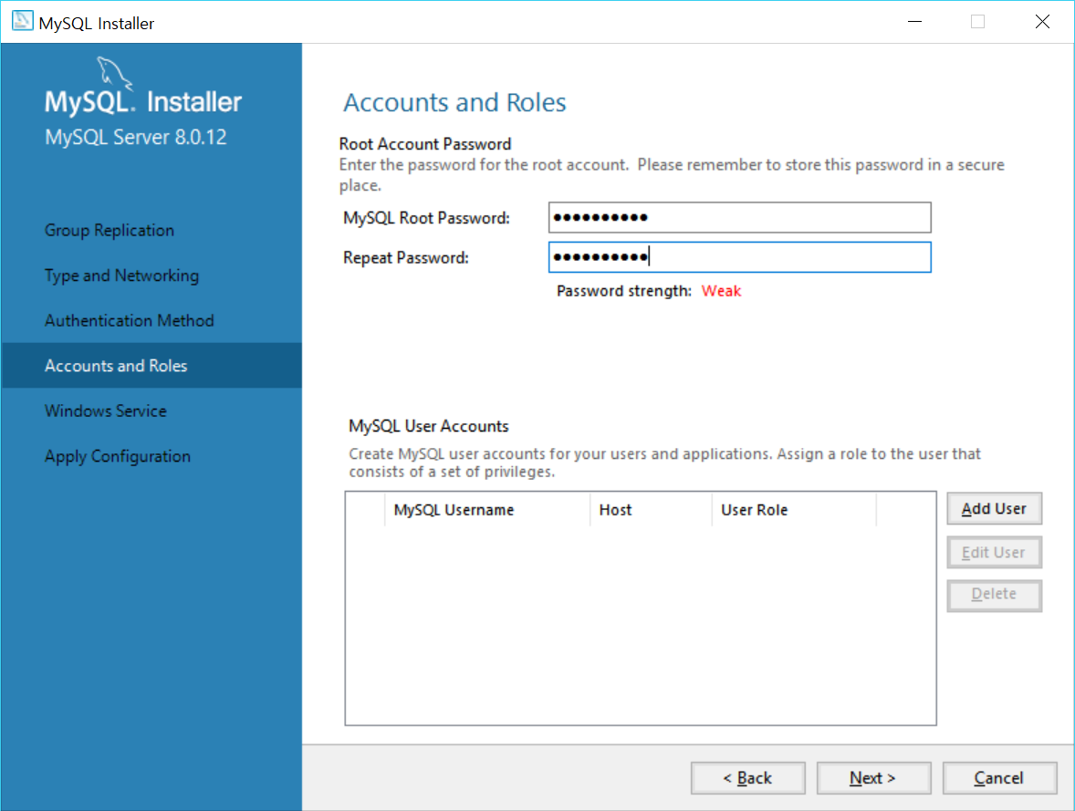
Installation : MySQL 8.0
관리자 계정 암호 설정
MySQL의 관리자 계정은 root
root 계정은 DB의 모든 기능을 조작, 제어할 수 있으므로 root 계정의 암호는 주의해서 관리 및 사용

Slide 32
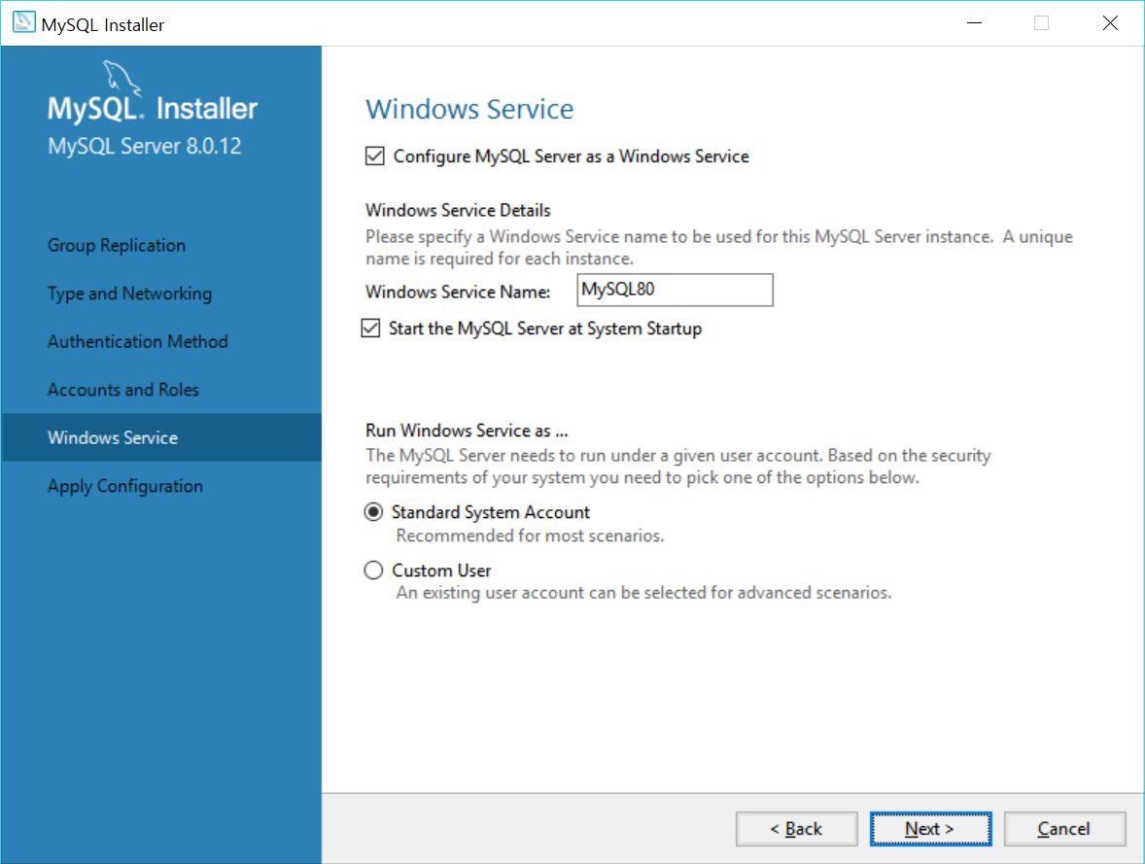
Installation : MySQL 8.0
Windows Service에 등록
Service에 등록하면 윈도우가 실행될 때 자동으로 관리되고 실행되도록 설정할 수 있음

Slide 33
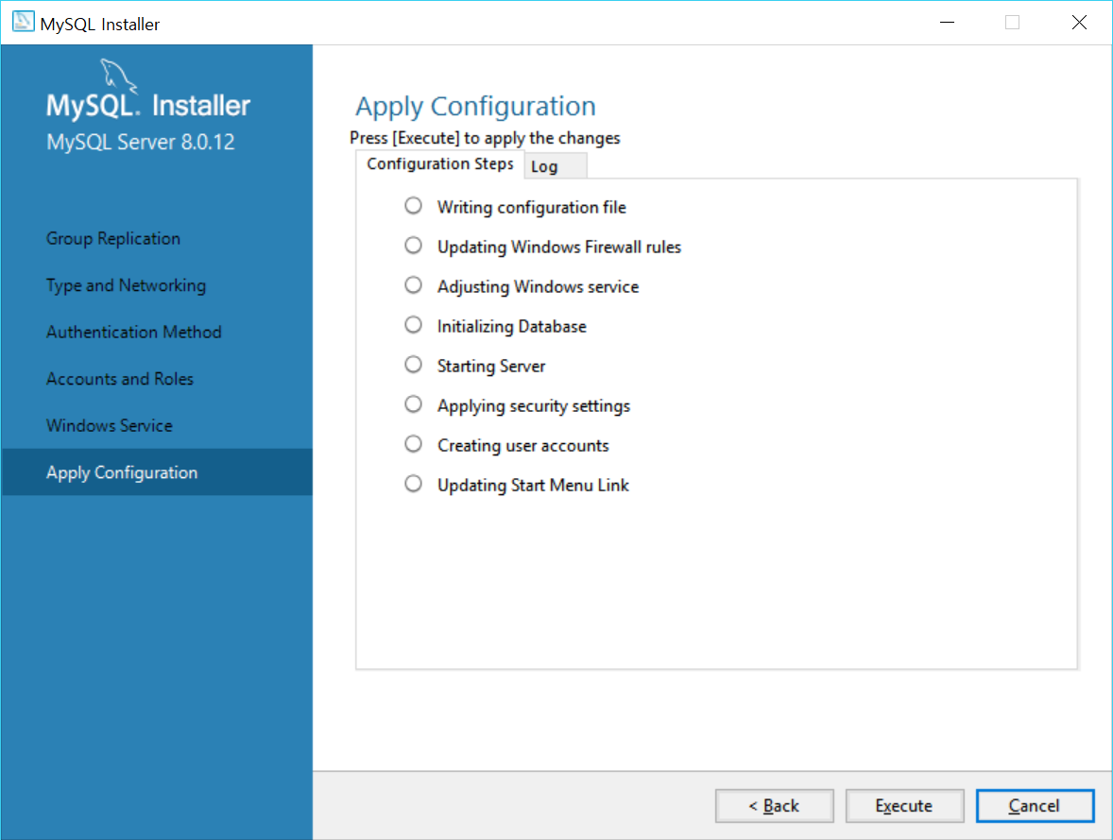
Installation : MySQL 8.0
설정 저장 > Execute
Production 별로 추가 설정해야 할 내용이 있다면 Instruction을 따라서 설정 후 반영

Slide 34
Connect to Database : with Shell Command
Win + R > cmd
쉘 프롬프트에 다음과 같이 입력
root 계정의 비밀번호 입력
mysql -uroot -p
Welcome to the MySQL monitor. Commands end with ; or \g.
Your MySQL connection id is 15
Server version: 8.0.12 MySQL Community Server - GPL
...
Type 'help;' or '\h' for help. Type '\c' to clear the current input statement.
mysql>

Slide 35
Basic Queries : with Shell Command
보유 데이터베이스 확인
데이터베이스 사용
mysql> SHOW DATABASES;
+--------------------+
| Database |
+--------------------+
| information_schema |
| mysql |
| performance_schema |
| sakila |
| sys |
| world |
+--------------------+
6 rows in set (0.02 sec)
mysql> USE sakila
Database changed
mysql> SHOW TABLES;
+----------------------------+
| Tables_in_sakila |
+----------------------------+
| actor |
| actor_info |
| address |
| ... |
| staff |
| staff_list |
| store |
+----------------------------+
23 rows in set (0.01 sec)

Slide 36
Basic Queries : with Shell Command
테이블 구조 확인
DESCRIBE 명령은 DESC로 줄여 사용할 수 있다
연습) 다른 테이블의 구조도 확인해 봅시다
mysql> DESCRIBE actor;
+-------------+----------------------+------+-----+-------------------+-----------------------------+
| Field | Type | Null | Key | Default | Extra |
+-------------+----------------------+------+-----+-------------------+-----------------------------+
| actor_id | smallint(5) unsigned | NO | PRI | NULL | auto_increment |
| first_name | varchar(45) | NO | | NULL | |
| last_name | varchar(45) | NO | MUL | NULL | |
| last_update | timestamp | NO | | CURRENT_TIMESTAMP | on update CURRENT_TIMESTAMP |
+-------------+----------------------+------+-----+-------------------+-----------------------------+
4 rows in set (0.00 sec)

Slide 37
Basic Queries : with Shell Command
간단한 쿼리 실행
대부분 MySQL 문장은 semicolon(;)으로 끝난다
MySQL은 찾은 전체 row를 출력하고 마지막에 전체 row 수와 쿼리 실행에 걸린 시간을 표시한다.
mysql> SELECT VERSION(), CURRENT_DATE;
+-----------+--------------+
| VERSION() | CURRENT_DATE |
+-----------+--------------+
| 8.0.12 | 2018-10-17 |
+-----------+--------------+
1 row in set (0.00 sec)

Slide 38
Basic Queries : with Shell Command
키워드는 대소문자 구별을 하지 않는다
다음 쿼리들은 모두 같다
다양한 수학 함수를 내장하고 있으며 계산식의 처리도 수행
mysql> SELECT VERSION(), CURRENT_DATE;
mysql> select version(), current_date;
mysql> SeLeCt VeRsIoN(), current_DATE;
mysql> SELECT SIN(PI()/4), (4+1)*5;
+--------------------+---------+
| SIN(PI()/4) | (4+1)*5 |
+--------------------+---------+
| 0.7071067811865476 | 25 |
+--------------------+---------+

Slide 39
Basic Queries : with Shell Command
여러 문장을 세미콜론(;)을 붙여 연속으로 입력하면 여러 쿼리를 순차적으로 실행할 수 있다.
mysql> SELECT VERSION(); SELECT NOW();
+-----------+
| VERSION() |
+-----------+
| 8.0.12 |
+-----------+
1 row in set (0.00 sec)
+---------------------+
| NOW() |
+---------------------+
| 2018-10-17 14:14:00 |
+---------------------+
1 row in set (0.00 sec)

Slide 40
Basic Queries : with Shell Command
Multi-Line Commands
MySQL은 세미콜론(;)을 문장의 마지막으로 인식하기 때문에, 여러 줄에 거쳐 문장을 쓰는 것도 가능
긴 쿼리 작성시 가독성을 높이고자 할 때 유용
mysql> SELECT
-> USER(),
-> CURRENT_DATE
-> ;
+----------------+--------------+
| USER() | CURRENT_DATE |
+----------------+--------------+
| root@localhost | 2018-10-17 |
+----------------+--------------+
1 row in set (0.00 sec)

Slide 41
Basic Queries : with Shell Command
Command 취소
긴 쿼리를 작성하다가 중간에 취소해야 하는 경우 즉시 \c를 붙여 쿼리 작성을 중단할 수 있다.
MySQL Shell 종료 (연결 끊기)
mysql> SELECT
-> USER()
-> \c
mysql>
mysql> QUIT
mysql> EXIT

Slide 42
Sample Database
Employees Database 설치
https://github.com/datacharmer/test_db 저장소 다운로드
쉘 프롬프트에서 다음과 같이 sql 파일을 실행
데이터베이스가 잘 설치되었는지 확인
C:>mysql -uroot -p < employees.sql
C:>mysql -t -uroot -p < test_employees_md5.sql
...
+--------------+---------------+-----------+
| table_name | records_match | crc_match |
+--------------+---------------+-----------+
| employees | OK | ok |
...
| salaries | OK | ok |
+--------------+---------------+-----------+

Slide 43
Sample Database
사용자 생성
사용자 생성을 위해서는 'CREATE USER' command 이용
특정 데이터베이스에 접근할 권한을 주려면 'GRANT' command 이용
사용자 삭제
사용자 삭제를 위해서는 'DROP USER' command 이용
dev@localhost 사용자를 만들고 employees의 모든 테이블에 대해 전체 권한을 부여한 후, 해당 계정으로 데이베이스에 접속하여 employees 데이터베이스를 사용해 봅니다.
CREATE USER 'dev'@'localhost' IDENTIFIED BY '{password}';
GRANT all privileges ON employees.* TO 'dev'@'localhost';
DROP USER 'dev'@'localhost';
Notes:
https://github.com/nomemory/hr-schema-mysql

Slide 44
Sample Database : 연습
같은 방식으로 아래 저장소에서 샘플 데이터베이스를 다운받아 hr 샘플 데이터베이스를 설치해 봅니다.
SQL Sample Database (sqltutorial.org)
bituser@localhost 사용자를 생성하고 hr 데이터베이스에 대한 모든 권한을 부여해 봅니다.

